Slide 1
Split do Process Control
Reunião de Kickoff
25/04/2014

Slide 2
Agenda
Escopo do Projeto
Cronograma e Principais Datas
Equipe do Projeto
Estrutura Organizacional
Considerações Importantes
Papéis e Responsabilidades

Slide 3
Escopo do Projeto
Conforme estabelecido, a seguir apresentamos o entendimento do escopo:
Quality Assurance da Descentralização do GRC Process Control: Separar no GRC Process Control as regulamentações denominadas “SOX” e “Operações”, entre as empresas VC, VM, VS e VID, assim como toda a estrutura organizacional, de processos, riscos, objetivos e controles a que cada uma possui atualmente;
Revisão da Estrutura Organizacional: Com a descentralização das regulamentações entre as empresas, a estrutura organizacional também deverá ser segregada, de acordo com a realidade de cada empresa (VC, VM, VS e VID);
Acompanhamento dos Testes de Regressão: Todo o projeto que afeta sistemas utilizado pelas empresas da Votorantim, é necessário que seja realizado um teste de regressão para garantir que não sejam afetados as funcionalidades existentes e utilizadas;
Acompanhamento de Sign-Off 2014 em 2015.

Slide 4
Macro Cronograma
 |  | Semanas
 |  | Abr |  | Mai |  |  |  | Jun |  |  |  | Jul |  |  |  | Fev/15
Etapa | Descrição | 21 | 28 | 05 | 12 | 19 | 26 | 02 | 09 | 16 | 23 | 30 | 07 | 14 | 21
Mobilização inicial | Mobilização e Planejamento
BluePrint | Mapeamento das Necessidades
 | Revisão do BluePrint
Implementação | Configuração
 | Associação e Testes Unitários
 | Testes Integrados
 | HSC
 | Testes Regressão
 | plano de Cutover
 | Go-Live e Operação Assistida
Outras Atividades | Sizing
 | E-Learning
Sign-off 2015 | Acompanhamento Sign-off 2015
Atividade de HSC do ambiente de qualidade (PCQ) entre os dias 26/Maio à 30/Maio
Aprovação da GMUD deverá ocorrer no dia 05/Junho
Início dos testes de CSA nas unidades no dia 07/Julho

Slide 5
Principais Datas
Etapa | Descrição | Data de Início | Data de Término
BluePrint | Assinatura do Blueprint | - | 09/Maio
 | Corte para Mudanças de Dados Mestres | 12/Maio | 30/Jun
Implementação | Testes Integrados | 19/Maio | 23/Maio
 | HSC dos ambientes do SAP (Responsável: Tivit) | 26/Maio | 30/Maio
 | Teste de Regressão | 02/Junho | 04/Junho
 | Aprovação da GMUD | - | 05/Junho
 | Go-Live | - | 30/Junho
 | Operação Assistida | 01/Julho | 28/Julho
Outras Atividades | Treinamento VID Curitiba (Dados Mestres) | - | 10/Junho
 | Treinamento de Controles Internos | - | 11/Junho
 | Reunião de Encerramento | - | 31/Julho

Slide 6
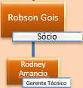

Equipe do Projeto
Olavo
Chiaradia
Sponsor
Nayla Santos (CCTI)
Miguel Pafaro (CCTI)
Raquel Pereira (DHO VID)
Comitê Diretivo
Raquel Pereira
Ana Carolina
DHO VID
Emerson Yamauchi
Gerente Projeto
Denis Renesto
Sócio
Robert
Gonçalves
Infra Arq.
Adriano Meneses
Segurança
Julio
Tavares
SAP PI
Ana Turecke
DHO VE
Ricardo Pires
Luana Carvalho
DHO VM
Gabriela Albano
DHO VS
Miusly Ferreira
DHO VID Ctba.
Eliene Aozasa
Consultora SFSF
Leonardo Amaro
Gerente Projeto
Priscila Faustino
Consultora SFSF
Fábrica HRst
ABAP/PI
Fernanda Nahas
Consultora SFSF
Anselmo
Garcia
TI VE
Regina
Saito
TI VM
Emerson
Malveze
TI VS
Anderson
Marin
TI VID
TI Negócios
(Ptos Focais)
CCTI
Controles
Internos
Consultoria

Slide 7
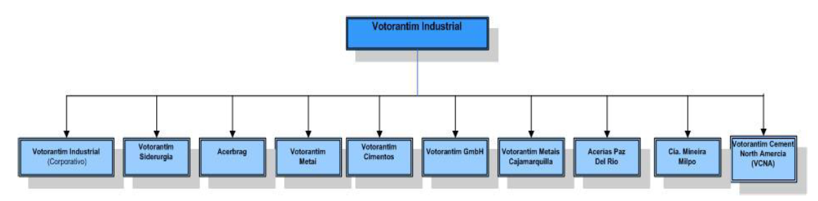
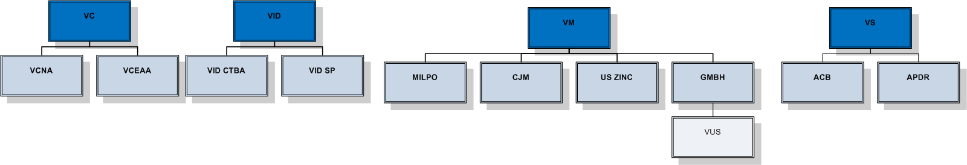
Estrutura Organizacional
Modelo Atual
Nova Estrutura (Exemplo)
Nota: Necessitamos que Controles Internos das unidades de negócio nos enviem a estrutura organizacional atualizada até o dia 30 de Abril.

Slide 8
Considerações Importantes
Controles Internos Brasil é responsável por homologar os testes integrados e testes de regressão para toda a sua unidade de negócio (Brasil e Exterior).
Reunião com as Empresas – Validação do Blueprint – 05/Maio
Freezing da Alteração de Dados Mestres – 12/Maio à 30/Junho
Testes Integrados – 26/Maio à 30/Maio
Testes de Regressão – 02/Junho à 04/Junho
Treinamento para equipe de Controles Internos das Unidades – 11/Junho

Slide 9
Papéis e Responsabilidades - Dados Mestres (Global)
As Is
Atividade \ Responsável | CCTI | VID | VID CTBA | Empresas
Solicitação para Criação de Usuários (back end) |  |  |  | X
Solicitação para Criação de Dados Mestres |  |  |  | X
Criar Organização |  | X
Criar Processo/SubProcesso/Controle |  | X
Criar Usuários (back end) | X
Fallback |  | X
To Be
Atividade \ Responsável | CCTI | VID | VID CTBA | Empresas
Solicitação para Criação de Usuários (back end) |  |  |  | X
Solicitação para Criação de Dados Mestres |  |  |  | X
Criar Organização |  |  | X
Criar Processo/SubProcesso/Controle |  |  | X
Criar Usuários (back end) | X
Fallback |  |  | X

Slide 10
Papéis e Responsabilidades – Na Regulamentação
As Is
Atividade \ Responsável | CCTI | VID | VID CTBA | Corporativo Empresa | Filial
Associação de usuários na regulamentação |  |  |  | X
Associação de subprocesso na organização |  | X
Criar planejamento |  | X
Delimitar a validade de controle/processo |  | X
Mover organizações dentro da regulamentação |  | X
Renomear controles/processos/organizações |  | X
Criar Planejamento Signoff |  | X
To Be
Atividade \ Responsável | CCTI | VID | VID CTBA | Corporativo Empresa | Filial
Associação de usuários na regulamentação |  |  |  | X | X
Associação de subprocesso na organização |  |  |  | X
Criar planejamento |  |  |  | X
Delimitar a validade de Subprocesso |  |  |  | X
Mover organizações dentro da regulamentação |  |  |  | X
Renomear controles/processos/organizações |  |  | X
Criar Planejamento Signoff |  |  |  | X

